Slide 1
Работа
учителя начальных классов
ГОУ СОШ № 377
Черновой Екатерины Сергеевны

Slide 2
Привет, ребята!

Slide 3
Тема:
«Умножение числа 2.
Умножение на 2.»

Slide 4
Кто же это?
2 * _ = 18
_ * 2 = 14
_ * 5 = 10
2 * _ = 2
_ * 3 = 6
2 * _ = 16
_ * 2 = 8
6 * _ = 12
9
2
8
7
2
4
2
1

Slide 5
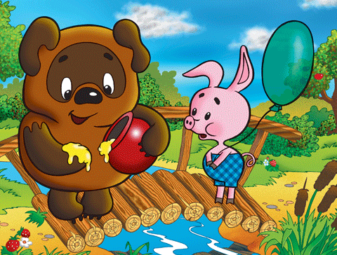
С кочки на кочку
1
9
11
0
5
16
6
15
2
8
14
3
12
18
20
7
13
10
4

Slide 6
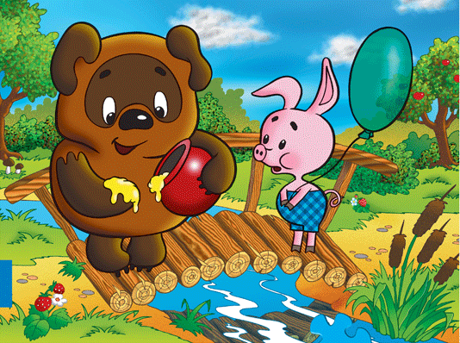
Вспомните
12 = _ * _ = _ * _
16 = _ * _ = _ * _
18 = _ * _ = _ * _
10 = _ * _ = _ * _
14 = _ * _ = _ * _
6
2
2
6
8
2
2
8
9
2
2
9
5
2
2
5
7
2
2
7

Slide 7
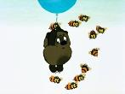
Ой, пчёлы
8 * 3 =
3 * 5 =
12 * 2 =
8 + 8 + 8
3 + 3 + 3 + 3 + 3
12 + 12

Slide 8
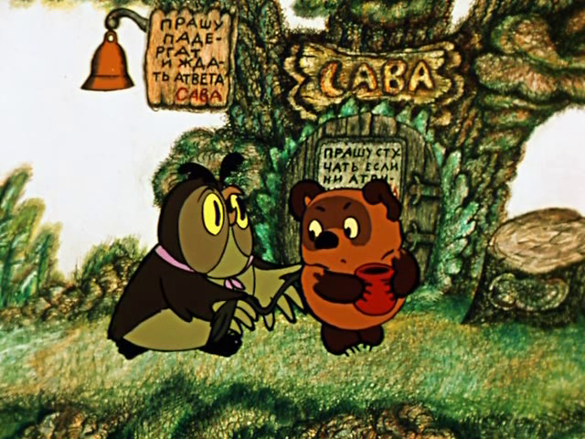

Slide 9
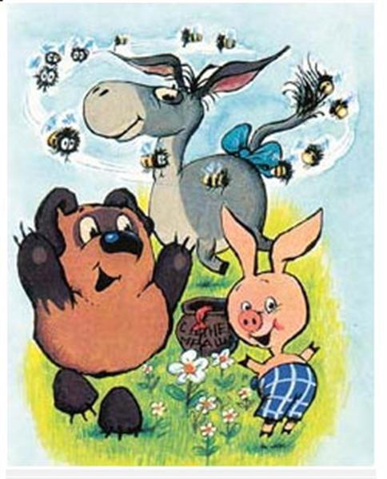
Спасибо

